Slide 1

Improve MATLAB Code Quality and Performance
Shiran Golan
Application Engineer
Shirang@systematics.co.il
Notes:
שלום לכולם,
אני שירן גולן, מהנדסת אפליקציה בסיסטמטיקס, ואני שמחה שהצטרפתם אלינו היום לשמוע על האצת ביצועים של קוד המטלב.
אני הולכת להקדיש את השעה הקרובה כדי לדבר על טכניקות ודגשים לכתיבת קוד איכותי ויעיל כדי לשפר את ביצועי הריצה של הקוד.
לאחר מכן, אציג חידושים בגרסא האחרונה של מטלב ועוד כל דברים שאולי לא ידעתם שאפשר לעשות במטלב.

Slide 2
Outline
MATLAB: Idea-Based Development
Improving Code Quality
Improving Code Performance
Summary
Notes:
נתחיל את ההרצאה בסקירת תהליך הפיתוח הכללי במטלב מלשב הרעיון ועד התוצר הסופי, נדבר על מהו קוד איכותי ונלמד טכניקות לשיפור איכות קוד.
לאחר מכן למד איך לשפר את ביצועי הקוד על ידי שימוש יעיל בפעולות וקטורים ומטריצות , ונראה איך להעריך את ביצועי הקוד ולמצוא צוארי בקבוק.

Slide 3
Outline
MATLAB: Idea-Based Development
Improving Code Quality
Improving Code Performance
Summary
Notes:
בואו נתחיל בסקירה של תהליך הפיתוח הכללי במטלב כדי להבין טוב יותר באיזה חלק בתהליך אנחנו למעשה מתמקדים היום

Slide 4

MATLAB: Idea-Based Development
Explore and Refine Your Ideas Prototype, Iterate, Test
EXPLORE
Define Architecture and Design
Improve Code Quality and Performance
Profile and Optimize
Manage Code with Source Control
MANAGE
Verify Your Code
Generate Reports
Automate
TEST
Deploy, Integrate, Distribute
Apps, Code Generation, SW Components
SHARE
Notes:
נסקור את תהליך הפיתוח הכללי במטלב משלב הרעיון ועד לתוצר הסופי, ונבין איפה הפוקוס שלנו להיום בתהליך הזה.
נתחיל ממהתחלה - יש לנו רעיון – אלגוריתם או מודל שאנחנו רוצים לממש.
(קליק) בשלב הראשון נרצה לחקור הרעיון, לבדוק האם מה שאנחנו רוצים לבצע הוא ישים, ולכתוב קוד ראשוני שיבצע מה שאנחנו רוצים, בו נשים פחות דגש על ביצועי הקוד והמבנה שלו.
(קליק) לאחר מכן, ברצוננו להפוך את הקוד לתוכנית מטלב יציבה ויעילה. עלינו להחליט תחילה מה יהיה מבנה הקוד למשל חלוקה לפונקציות או שימוש באובייקטים, לשפר את איכות הקוד ולבצע אופטימיזציה לביצועי הקוד. בנוסף לנהל גרסאות או לשתף את הקוד עם מפתחים נוספים ע"י מערכות source control.
(קליק) אחרי שעבדנו על הקוד וקיבלנו תוכנית איכותית נרצה לבצע בדיקות ולהעמיד את הקוד שלנו במבחן, וכן ליצור דו"חות שונים שיעזרו לנו לתעד את הבדיקות ואת התנהגות הקוד. שלב הבדיקות למעשה מלווה אותנו לכל אורך התהליך, ויכול להתחיל כבר בשלב כתיבת הקוד. זה המקום לציין שהתהליך הוא איטרטיבי ואנחנו יכולים לחזור אחורה, לתקן ולשנות ולאחר מכן להמשיך שוב אל השלב הבא.
(קליק) לבסוף, כשאנחנו בטוחים בקוד שלנו ומרוצים ממנו, נרצה לשתף את הקוד עם משתמשי מטלב אחרים או עם אנשים שאין להם מטלב, נרצה ליצור אפליקציית GUI עבור משתמשים, או להמיר את התוכנית לשפה אחרת כמו c או c++.
נרחיב קצת מה כולל כל אחד מהשלבים.
ריינר: להזכיר ששלב הבדיקות הוא בכל התהליך – אולי להוסיף חצים בכל השלבים. היתרון הוא שאפשר לעשות את הבדיקות בכל מיני שלבים, אבל הרווח העיקרי הוא אם את עושה את זה כל הזמן – מציאת באגים בשבל מוקדם, שיפורים... לעשות את במקביל לכל השלבים. זה תהליך מתמשך ולפעמים גם אחרי שסיימת הכל אתה חוזר אחורה ועושה שיפורים קטנים ובודק שוב – תהליך אוטומציה ולכן אפשר לחזור לכל שלב שוב ושוב.
ריינר אהב את הפירוט – בדרך כלל מראה רק את השקף הכללי ומפרט בדיבור.
Put your ideas into action
Use MATLAB® to analyze data, develop algorithms, and create applications.
The MATLAB environment combines all the tools and functionality that you need to rapidly develop, test, and analyze design concepts and methods, allowing you to quickly iterate toward an optimal solution.
Solve problems for a range of applications, including signal processing and communications, image and video processing, control systems, and test and measurement.
*Challenges in Building Applications: Collaboration, Quality, Performance

Slide 5
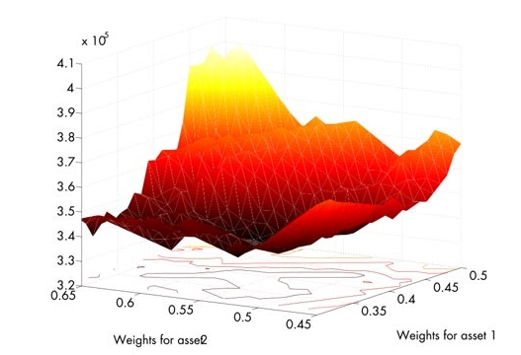
Explore and Refine Your Ideas
Explore and Refine Your Ideas Prototype, Iterate, Test
EXPLORE
Debug
Interactive analysis
Import data tool
Input file types
Workspace
Edit Scripts
Interactive visualization
Command line
Built in Functions and Algorithms
Test different designs
Sample Data
Notes:
בשלב מחקר, השלב הראשוני:
(קליק) נוכל לייבא אל תוך המטלב מידע מקבצים מסוגים שונים באופן אינטראקטיבי באמצעות import data tool, להציג את המידע בלחיצת עכבר ולאחר מכן לייצר קוד באופן אוטומטי המבצע את הפעולות שעשינו בלחיצות עכבר.
(קליק) נוכל להשתמש ביכולות הגרפיות המתקדמת של מטלב, לחקור את הנתונים שלנו ולהציג באופן ויזואלי את המידע ע"י גרפים מסוגים שונים, גרפים תלת מימדיים וכדומה.
(קליק) בדרך כלל נתחיל לעבוד בסקריפטים ומהcommand line ורק בשלב מאוחר יותר נחלק את הקוד לפונקציות.
Explore and Refine Your Ideas (from: https://www.mathworks.com/solutions/algorithm-development/matlab-environment.html):
Edit, debug, and test different designs without compiling or linking
Customize the rich set of proven algorithms and functions already implemented in the MATLAB language
Browse and recall previous commands to repeat and modify your approach

Slide 6
Design, Improve, and Manage Your Code
Define Architecture and Design
Improve Code Quality and Performance
Profile and Optimize
Manage Code with Source Control
Maintainable
Reusable
Robust
MANAGE
Data types
value
Source control
GIT
Code Analyzer
Function types
variable
SVN
structure
Object-oriented programming
Flow control
Flexible calling syntax (varargin, varargout)
Measure performance
Parallel tools and GPU
Profiler
Consultation
function
Vectorization
Handle exceptions
script
Validating inputs
Document
command line
Notes:
לאחר שיש לנו קוד ראשוני המבצע את הפעולות שאנחנו רוצים, נרצה לשפר את הקוד על מנת שיהיה קריא, שיהיה קל לתחזק אותו ולבצע בו שינויים.
נרצה לאפשר שימוש חוזר ברכיבים עצמאיים בקוד כמו פונקציות שמבצעות פעולה ספציפית שנוכל להשתמש בה בלי קשר לתוכנית שכתבנו.
כמו כן, נרצה שהקוד שלנו יהיה רובסטי, וכמה שיותר חסין לשגיאות.
(קליק) זה המקום לבחון באילו טיפוסי משתנים כדאי לנו להשתמש למשל structs, טבלה, או אובייקטים, ובאילו פונקציות נרצה להשתמש למשל subfunctions או nested functions.
(קליק) בנוסף למבנה הקוד, נרצה לבחון את ביצועי הקוד באמצעות פונקציות המודדות ביצועים כמו tic-toc וtimeit- ובאמצעות כלי מובנה במטלב הנקרא profiler,
(קליק) ונוכל לשפר את ביצועי הקוד באמצעות וקטוריזציה או שימוש ברכיבי חומרה נוספים הזמינים לנו ע"י עיבוד מקבילי או שימוש בGPU.
(קליק) על מנת לעקוב אחר השינויים בקוד והגרסאות השונות, נרצה להשתמש בכלים לניהול גרסאות כמו GIT או SVN ישירות מהמטלב.
(קליק) אולי נרצה להעזר בגורם מקצועי כמו קולגה או סיסטמטיקס ולקבל ייעוץ לגבי הקוד שלנו וכיצד ניתן לשפר אותו.
(קליק) על חלק גדול מהאפשרויות לשיפור הקוד נדבר היום בהרחבה, נבין את החשיבות ונלמד כיצד ליישם.
* Maintainable - I want my MATLAB application organized with similar code grouped together. This makes collaboration much easier as one person/group can focus on one component without affecting the other components. This also eases maintenance of the code as any changes to one component doesn’t affect the other.
* MATLAB provides features of traditional programming languages, including flow control, error handling, and object-oriented programming (OOP).
Refine and Improve Code: (from: C:\Users\shirang\Documents\myRampup\fromCRE\Programming with MATLAB Webinar\Slides\Programming with MATLAB_Webinar.pptx)
Maintainable
Data types (structures, cell arrays, objects)
Function types (subfunctions, nested functions, private functions, packages)
Reusable / more general
Flexible calling syntax (varargin, varargout)
Robust
Error checking and validating inputs (validateattributes, validatestring, try-catch, inputParser)
Unit testing (matlab.unittest, functiontests)
Development tools
Editor, Debugger, Code Analyzer, Profiler
Improve code quality and performance - optimize your code for performance and maintainability (my list)
Check input arguments (validateattributes,inputParser)
Created flexible calling syntax using nargin and varargin
Handle exceptions (Assertions, try/catch, MException, InputParser)
Warn or error
OOP - Object-oriented programming
Function types (faster than scripts)
Code analyzer (use checkcode function, report for all files in folder)
Measure code complexity (McCab\Cyclomatic complexity) using "checkcode –cyc"
Measure performance: Tic-toc, timeit, profiler
Improve performance: Use parallel tools and gpu
Vectorization
Work with Big data: scale directly to parallel processing on clusters and cloud
Complexity
Debugging
Profiling
Document
Consultation - with a colleague or a professional – קישור לייעוץ של סיסטמטיקס

Slide 7
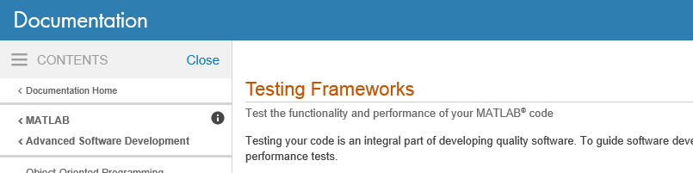
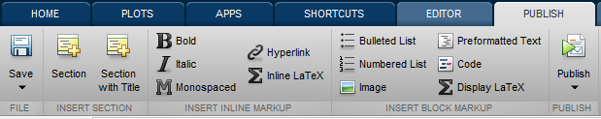
Test Your Code
Testing improves quality
Testing saves development time
Verify Your Code
Generate Reports
Automate
TEST
Unit test framework
Regression Test
Bugs Fix
Test-cases
Automation
Publishing
Report generation
Sensitivity Analysis
DoE
Monte Carlo Simulation
Real-world conditions
Notes:
לאחר ועמלנו וטרחנו כדי לקבל קוד איכותי ויעיל, עלינו לבדוק את הקוד על מנת לוודא שהוא אכן עובד בדרך בה אנו מצפים.
למעשה, שלב הבדיקות לא חייב להגיע רק עכשיו - ניתן להתחיל לבצע בדיקות בשלבי פיתוח מוקדמים ולבצע את הבדיקות כבר במהלך כתיבת הקוד. השלב הזה למעשה מתבצע במקביל לכל השלבים האחרים.
במהלך הבדיקות נאתר באגים ונבצע תיקונים ושינויים בקוד כדי לשפר את איכותו.
נוכל לבצע שינויים בקוד ללא חשש שנשבור אותו מאחר והבדיקות הן תיעוד של התנהגות רצויה של הקוד ונוכל לזהות שינויים בהתנהגות הקוד בקלות.
למרות שזה שלב שדורש השקעה וזמן, ביצוע בדיקות חוסך לנו זמן שהיה מתבזבז על ביצוע תיקונים בקוד בשלב מאוחר יותר, שבדרך כלל גוזל זמן רב. את הזמן הזה אנו משקיעים בשיפור הקוד ואיתור בעיות בשלב מוקדם.
הרעיון הוא לבנות תשתית בדיקה אוטומטית, כך נוכל להמשיך ולבדוק את הקוד שוב ושוב מבלי להשקיע מאמץ נוסף.
(קליק) מטלב מספקת תשתית רחבה לביצוע בדיקות unit test אשר מטרתן היא לבודד כל חלק בקוד, ולהראות שהוא עובד באופן תקין כאשר הוא עצמאי. התשתית כוללות בדיקות המבוססות על סקריפטים, פונקציות או אובייקטים אשר יכולות לשמש לבדיקת פונקציונליות נכונה של הקוד, מדידת ביצועי הקוד ובדיקות רגרסיה לאחר ביצוע שינוויים בקוד. ניתן למצוא הסברים ודוגמאות בדוקיומנטציה תחת Testing Frameworks.
(קליק) על מנת לתעד את הבדיקות שאנו עושים, ואת ההתנהגות הרצויה של הקוד שלנו, נוכל ליצור דו"חות אוטומטיים ע"י אופציית ה- publish במטלב, או באמצעות כלי הנקרא Report generator.
(קליק) בסוף התהליך יש לנו ביד קוד איכותי ויציב, שעבר סט בדיקות מתועד.
ריינר: להזכיר ששלב הבדיקות הוא בכל התהליך – אולי להוסיף חצים בכל השלבים. היתרון הוא שאפשר לעשות את הבדיקות בכל מיני שלבים, אבל הרווח העיקרי הוא אם את עושה את זה כל הזמן – מציאת באגים בשבל מוקדם, שיפורים... לעשות את במקביל לכל השלבים. זה תהליך מתמשך ולפעמים גם אחרי שסיימת הכל אתה חוזר אחורה ועושה שיפורים קטנים ובודק שוב – תהליך אוטומציה ולכן אפשר לחזור לכל שלב שוב ושוב.
1. Testing improves quality
Check that your code works the way you think it should
Can easily see what broke and where bugs are located
2. Testing saves development time
Improve or rewrite your code without fear of breaking it
Most of the effort we spend on code, we actually spend fixing it
The true test of an algorithm is how it performs under real-world conditions.
You can test your algorithms on financial, mapping, image, or other data by connecting directly to databases, hardware, and instruments.
Testing allows you to systematically check the quality of your code, making sure it works the way you expect it to – it also allows you to find bugs and see what part of the code they are located in. You can even test your code as you write it to ensure that the quality is built in from the start.
Having tests makes it easier and safer to modify the code because the tests document the intended behavior of your code and will instantly catch any changes. Even though it takes some upfront work, having tests for your code ultimately saves you time since the time is spent improving and advancing your code instead of fixing it.
https://www.mathworks.com/help/stats/introduction-to-design-of-experiments.html

Slide 8
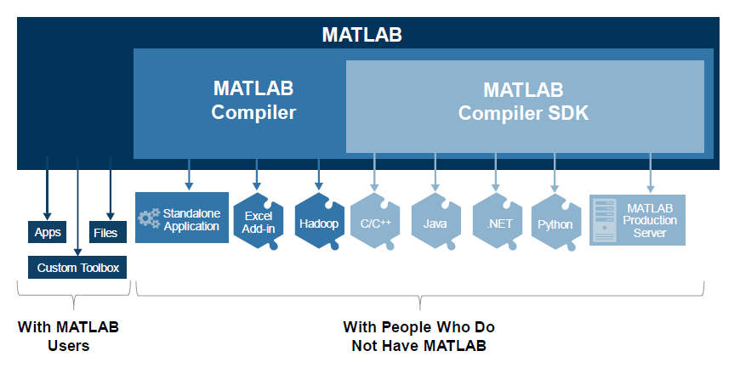







Deploy, Share, or Distribute Your Code
SHARE
.c
.exe
.lib
.dll
MEX
Deployment
MATLAB Custom Toolbox
Web Applications
Build software components
Code Generation
MATLAB Apps
GUI
Stand-alone executables
Report generation
Publishing
Notes:
אחרי שביצענו בדיקות ואופטימיזציה לקוד שלנו, נרצה לשתף את הקוד או את התוצאות שלנו עם אחרים – משתמשי מטלב וגם מי שאינו משתמש במטלב.
מטלב מספקת מספר דרכים לשתף את הקוד:
(קליק) נוכל לשתף עם משתמשי מטלב ע"י יצירת אפליקצית מטלב או toolbox.
(קליק) נוכל ליצור אפליקציית standalone אותה נוכל לשתף עם מי שנרצה, ליצור רכיבי תוכנה ולשלב את הקוד שלנו בסביבות תוכנה אחרות כמו NET. או java.
(קליק) או להמיר את קוד המטלב לקוד c.
Once your algorithm is fully optimized and tested, MATLAB provides multiple ways to share it with others, including a range of options for documenting and publishing your code and results.
Algorithms can be distributed directly to other MATLAB users.
You can also deploy your algorithm as a stand-alone application, as a software module that can be integrated with other languages and applications, or as standalone C code.
If you are doing any type of testing or analysis, eventually you will have a need to share your results.
The majority of the time this will be with others outside of MATLAB. With core MATLAB, you can copy-paste figures into other applications, or write scripts to automatically export many figures at once. You can also import and export standard or custom files.
There are also few products which extend the ability to share your work beyond MATLAB’s core capabilities. The Database Toolbox allows MATLAB to exchange data with ODBC and JDBC compliant databases, and the report generator will embed your MATLAB work into HTML, Word, or PDF documents.
Share with 2 kinds of users: (royalty-free sharing, IP protection via encryption)
MATLAB users – Files, Apps or Toolboxes
People without MATLAB – compiler: Applications Built only in MATLAB. coder: Integrate MATLAB programs with your own software
MATLAB® Compiler™ lets you share MATLAB programs as standalone applications. You can also create Microsoft® Excel® add-ins and integrate them into Excel spreadsheets.
MATLAB® Compiler SDK™ extends the functionality of MATLAB Compiler™ to let you build C/C++ shared libraries, Microsoft® .NET assemblies, and Java®classes from MATLAB programs. These components can be integrated with custom applications and then deployed to desktop, web, and enterprise systems.
web(fullfile(docroot, 'compiler/determining-if-matlab-compiler-is-the-right-tool.html'))
MATLAB® Coder™ generates readable and portable C and C++ code from MATLAB code. It supports most of the MATLAB language and a wide range of toolboxes. You can integrate the generated code into your projects as source code, static libraries, or dynamic libraries. You can also use the generated code within the MATLAB environment to accelerate computationally intensive portions of your MATLAB code. MATLAB Coder lets you incorporate legacy C code into your MATLAB algorithm and into the generated code.

Slide 9
MATLAB: Idea-Based Development
Explore and Refine Your ideas Prototype, Iterate, Test
EXPLORE
Define Architecture and Design
Improve Code Quality and Performance
Profile and Optimize
Manage Code with Source Control
MANAGE
Verify your code
Automate
Generate Reports
TEST
Deployment Seminar on April
Deploy, Integrate, Distribute
Apps, Code Generation, SW Components
SHARE
Notes:
כפי שראינו, תהליך הפיתוח מורכב ממספר שלבים, וכמובן משתנה בין אפליקציות שונות ומפתחים שונים.
שלב הרעיון והחקירה הוא שלב אינדיבידואלי שכל אחד עושה בעצמו בהתאם לרעיון ולצרכים שלו ולכן לא נרחיב עליו את הדיון פה.
(קליק) היום נתמקד בשלב השני: נכיר טכניקות לשיפור איכות הקוד וביצועי הקוד, נראה כיצד להעריך את ביצועי הקוד, למצוא צווארי בקבוק בקוד ולבצע אופטימיזציה בקוד, וכן נדבר על ניהול גרסאות.
כדי ללמוד יותר על שלב הבדיקות אתם מוזמנים לבקר בדוקיומנטציה של מטלב ולראות דוגמאות מפורטות של בניית קוד לביצוע בדיקות.
(קליק) אם אתם מעוניינים לשמוע יותר על יצירת אפליקציות standalone, יצירת רכיבי תוכנה והמרת קוד, אתם מוזמנים לסמינר deployment שיתקיים באפריל שיעסוק בהרחבה בנושאים אלה.
Our main focus for today:
Improve code quality and performance
Profile and Optimize
Manage code with Source Control

Slide 10
Outline
MATLAB: Idea-Based Development
Improving Code Quality
Improving Code Performance
Summary
Notes:
בואו דבר על איכות הקוד

Slide 11
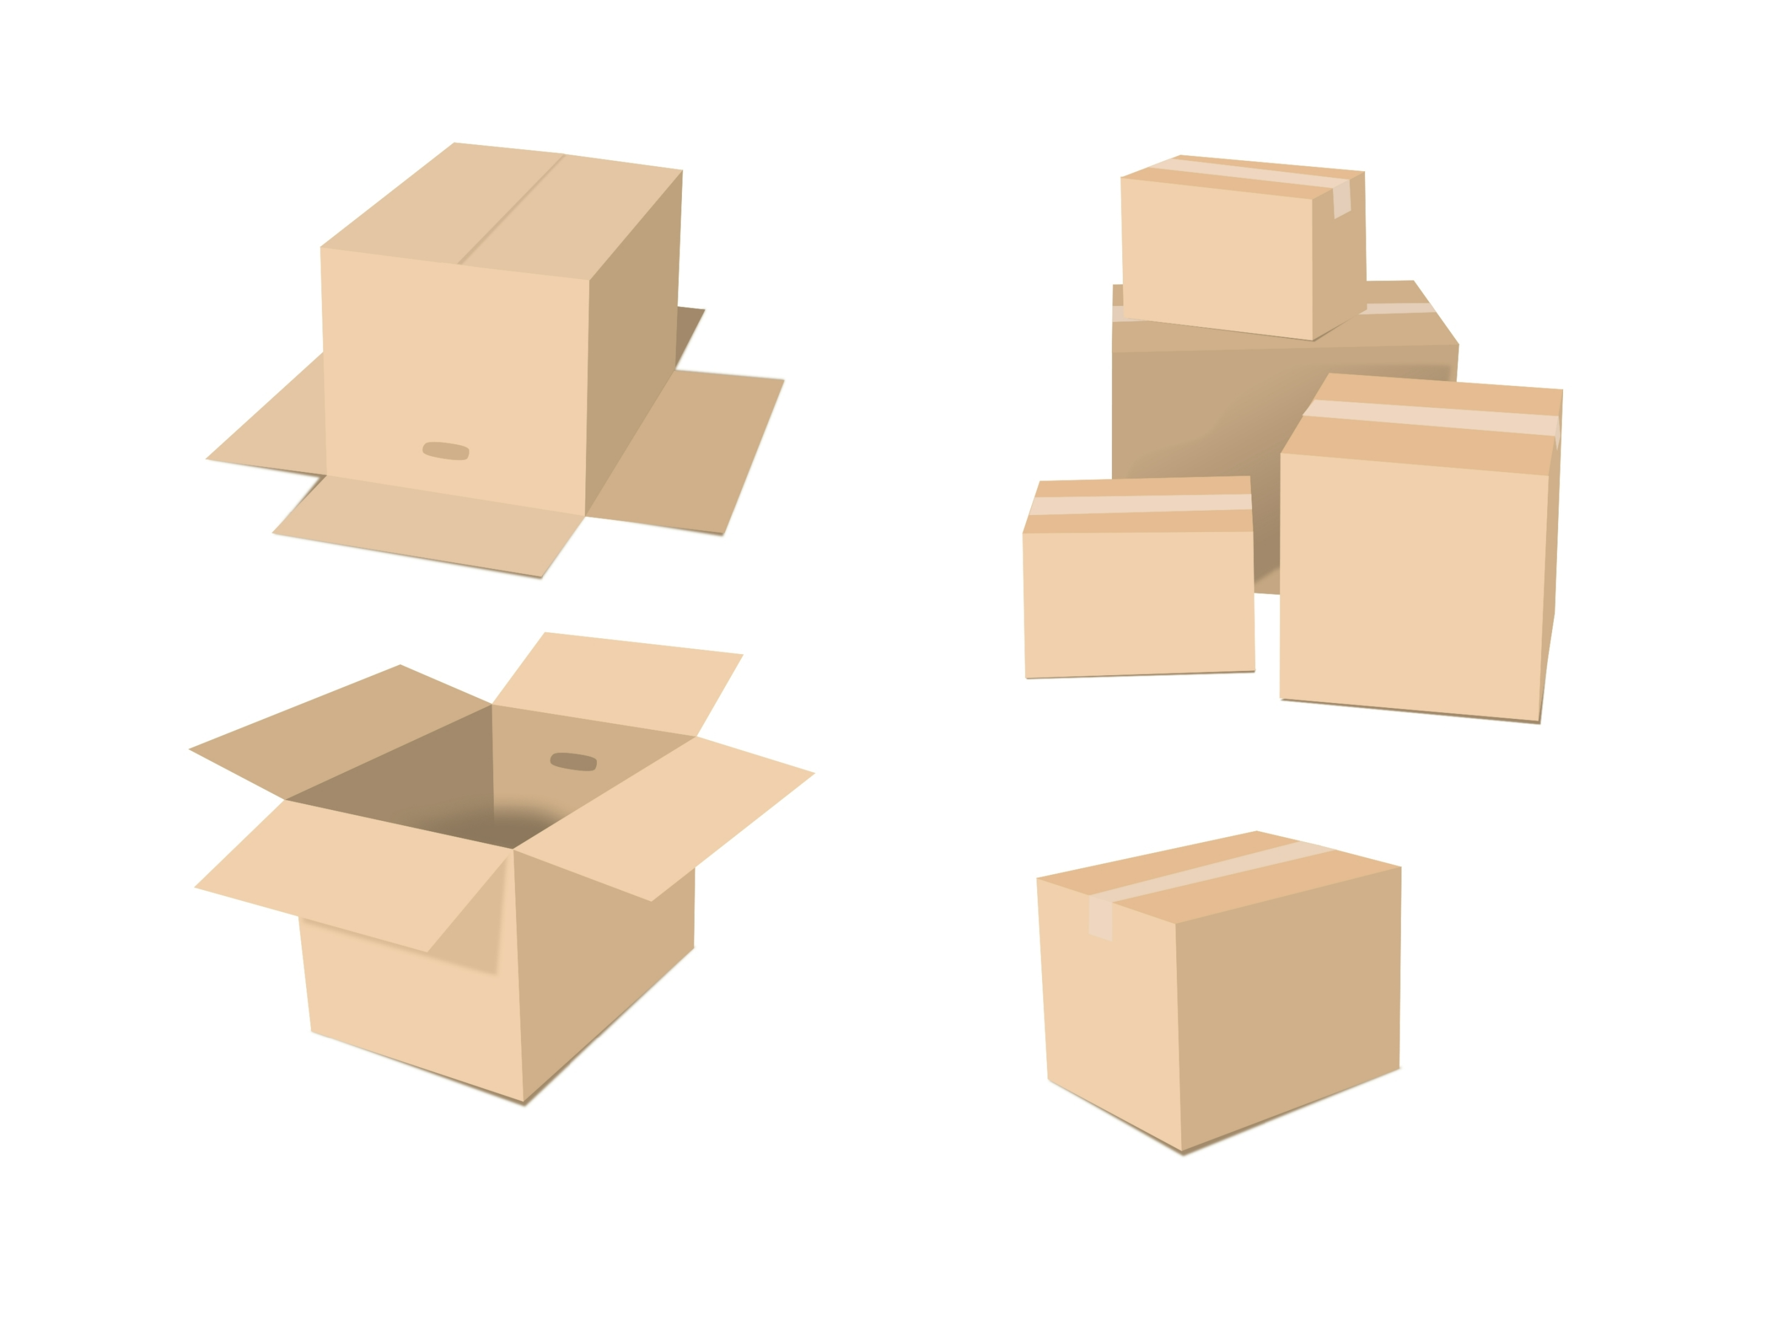
Code Quality
Writing “better” code
Less error-prone
Human readable code
Performance tuning
Robustness
Validate, guard inputs/outputs
Handle errors, exceptions
WARNING:
Contents may explode
Notes:
כאשר אנו מדברים על קוד איכותי, אנו מדברים על שני דברים:
קוד "טוב": קוד ללא שגיאות, קריא – שיהיה קל להבין ולערוך אותו, וזמן ריצה סביר (תלוי באפליקציה).
קוד רובסטי: קוד שבודק את נכונות הקלטים שלו ומציג שגיאה במידה והקלט אינו נכון, וגם יודע להתמודד באלגנטיות עם שגיאות.
When we talk about code quality – we are really talking about 2 big things:
writing better code (less errors), code that can be easily read and edited by others and code that runs at a reasonable time (performance is often subjective)
2) robust code that can check that it is receiving the correct inputs and gracefully error out otherwise.

Slide 12
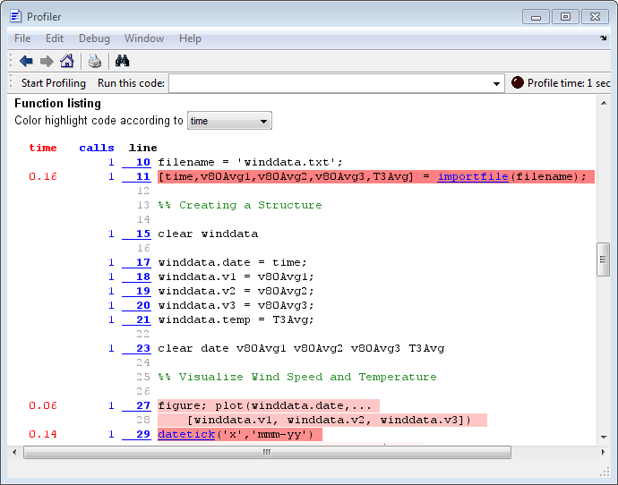
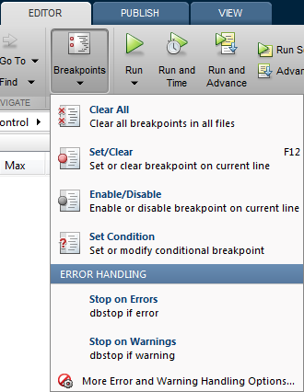
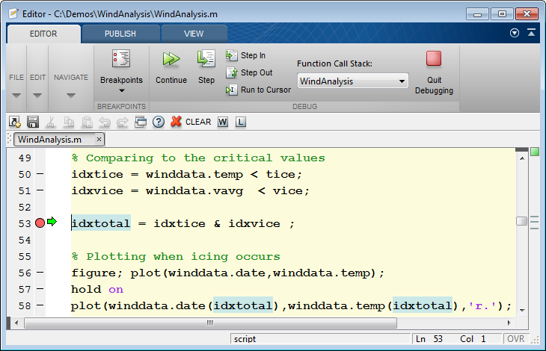
Improving Code Quality in MATLAB
Code Analyzer
McCabe complexity
Input and error handling
Debugging
Notes:
למטלב מספר כלים שיעזרו לנו לבחון ולשפר את איכות הקוד שלנו, החל מניתוח קוד סטטי ועד לפונקציות המאפשרות בדיקה של קלט לפונקציות בקלות.
נרחיב מעט על הכלים הללו.
I want to focus on the tools and capabilities in MATLAB that help you test and improve your code quality ranging from tools to statically analyze your code for errors or improvements --- to functions that allow you to check and validate inputs to your functions.

Slide 13
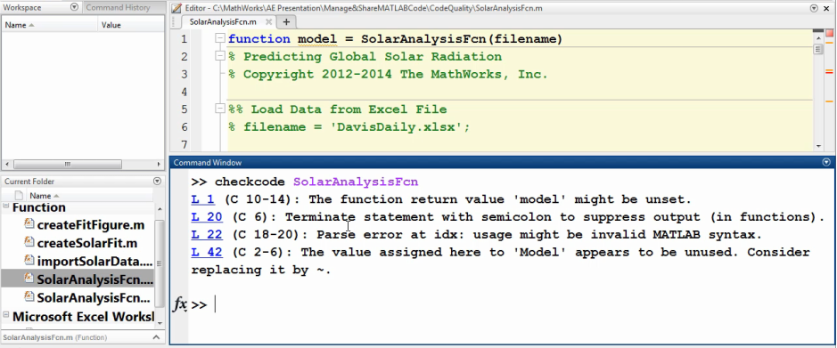
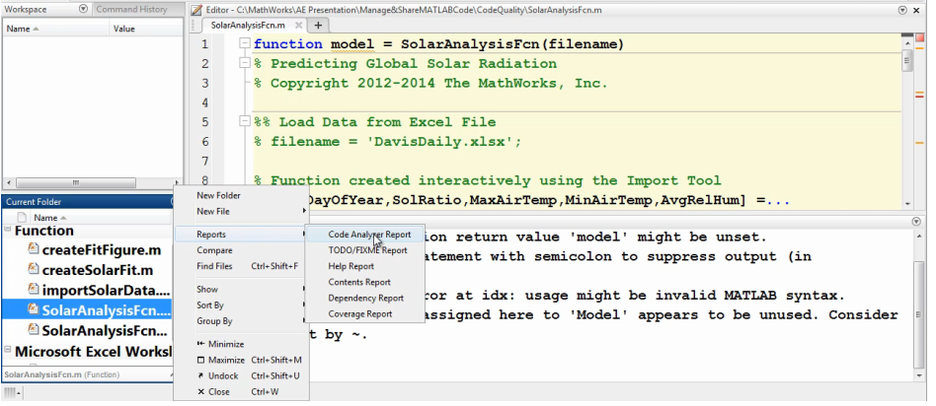
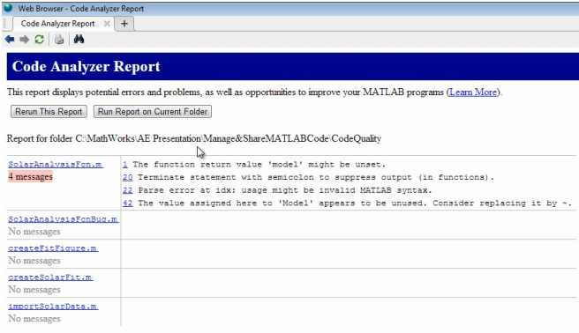
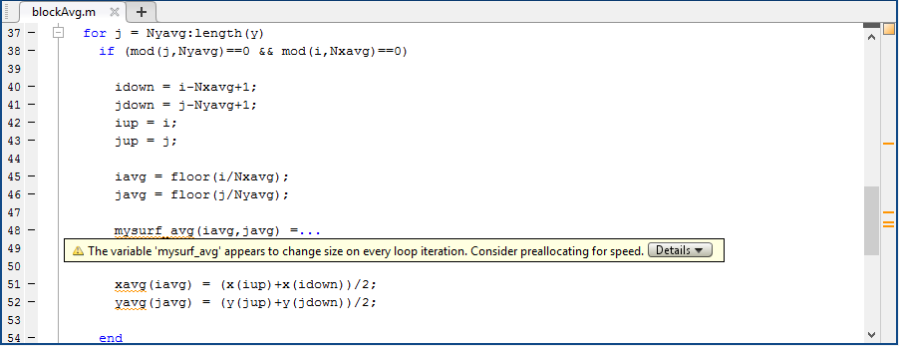
MATLAB Code Analyzer (previously known as mlint)
Automatically check code in Editor
Optimize your code Avoid syntax errors
Get a list of
comments using checkcode
Run checkcode on multiple files in folder and generate a report
Notes:
רובכם ודאי מכירים את הcode analyzer – אותו קו מקווקו שמסמן לנו אפשרות לשגיאה בקוד או הצעה לשיפור.
אז נשים לב שיש לנו בחלון הeditor ריבוע קטן בצד ימין למעלה המסמן את מצב הקוד – כמו ברמזור: ירוק מציין שאין שגיאות, אפשר להמשיך לנסוע, כתום אומר שייתכנו שגיאות או ביצועים נמוכים וכדאי לבדוק את הקוד אבל גם ייתכן שנבחר להתעלם מההערות שהוצגו, ואדום אומר שמשהו לא טוב קורה לנו בקוד, צריך לעצור ולתקן.
מתחת לריבוע יש קווים המסמנים שורות קוד בהן מופיעות הערות, ואם נלחץ עליהן נגיע מיד לשורת הקוד הרצויה.
יש לנו הערות בצבע אדום וכתום, כאשר אדום מציין שגיאה וכתום מציין אזהרה.
(קליק) נוכל להדפיס רשימה של כל ההערות המופיעות בקוד אל הcommand window בעזרת הפונקציה checkcode.
(קליק) לדוגמא, כך תיראה רשימה של הערות בקוד.
(קליק) נוכל ליצור דו"ח של כל ההערות בקבצים בתיקייה
(קליק) על ידי לחצן ימני -> reports -> code analyzer report.
(קליק) יפתח חלון html ובו דו"ח עם כל ההערות של כל אחד מהקבצים בתיקייה.
Let’s start with the MATLAB code analyzer which helps you optimize the code and avoid syntax errors.
You have probably already seen this in your editor marking possible issues in your code.
There is also the option to run the code analyzer over a suite of files generating a report helping your check a whole section of your code files without having to open them each up in the editor – and it lets you document your progress or the state of your code as you work.

Slide 14
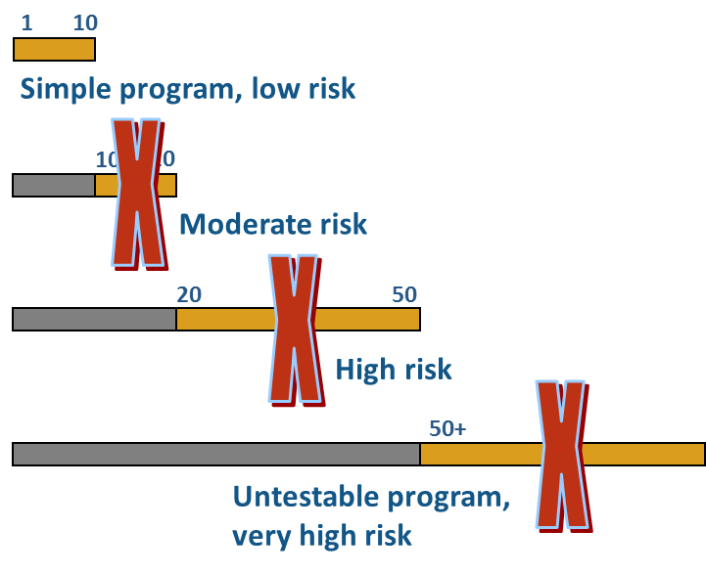
Check McCabe Complexity
McCabe complexity (checkcode -cyc)
Quantitative measure of the complexity of a program
Can lower the complexity by
dividing a function into smaller,
simpler functions
Good rule of thumb is to aim for complexity around 10 or lower
Lower complexity ➔ Easier to understand, modify
Higher complexity ➔ More likely to contain errors
Notes:
באופן כללי, תוכניות פשוטות יותר הן יותר קלות להבנה, לביצוע שינויים ולתחזוקה.
ניתן להשתמש באותה פונקציה שהכרנו קודם checkcode עם דגל cyc על מנת למדוד את מידת הסיבוכיות של כל פונקציה בתוכנית.
הסיבוכיות הזו היא מדד שפותח ע"י מקייב, ונמצא שתוכניות עם סיבוכיות גבוהה –קיים יש יותר סיכוי שיכילו שגיאות.
ערכים נמוכים משמעותם סיבוכיות נמוכה, וערכים גבוהים מעידים על סיבוכיות גבוהה.
ניתן להקטין את מידת הסיבוכיות על-ידי חלוקה של הפונקציה לפונקציות קטנות ופשוטות יותר.
כלל אצבע הוא לשמור על מדד סיבוכיות של פחות מ10.
In general, less complex programs that are easier to understand, modify, and maintain.
You can use the checkcode function in MATLAB to check code files for possible problem (by default it returns the MATLAB Code Analyzer messages) however if you give it the –cyc flag – you can measure the code complexity.
In particular, it measures the McCabe complexity (also referred to as cyclomatic complexity) of each function in the file.
Basically it measures the number of linearly independent paths through a program.
Higher McCabe complexity values indicate higher complexity, and there is evidence to suggest that programs with higher complexity values are more likely to contain errors. Frequently, you can lower the complexity of a function by dividing it into smaller, simpler functions. A good rule of thumb is splitting up programs that have a complexity rating over 10.
From doc:
-cyc - Display the McCabe complexity (also referred to as cyclomatic complexity) of each function in the file.
In general, lower complexity values indicate programs that are easier to understand and modify. Evidence suggests that programs with higher complexity values are more likely to contain errors. Frequently, you can lower the complexity of a function by dividing it into smaller, simpler functions. Some people advocate splitting up programs that have a complexity value over 10.

Slide 15
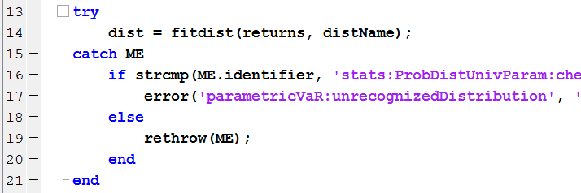
Input and Error Handling
Check input arguments
validateattributes
inputParser
Handle exceptions
try … catch
MException
Warn or Error
assert
warning, error
Notes:
על מנת לקבל קוד רובסטי, עלינו לוודא שהוא יכול להתמודד עם קלט לא תקין.
מטלב מציעה כלים לבדוק את מאפייני הקלט כמו סוג, גודל, ערך תקין, ולהתמודד עם קלט לא תקין באמצעות הצגת הודעת שגיאה או אזהרה שאנחנו כתבנו.
הפונקציותvalidateattributes ו- inputParser יאפשרו לנו לבדוק את הקלט, try-catch ו-MException יאפשרו לנו להתמודד עם שגיאות בקוד, assert יצור שגיאה אם תנאי מסוים אינו מתקיים,
ופונקציות error ו-warning יאפשרו לנו להציג הודעות מותאמות אישית.
So far we have been looking at ways to ensure your code is working correctly --- but we also want to make sure your code is robust. To be robust code, it should handle bad (invalid or absurd) inputs in a reasonable way. And if an error occurs, your program should end gracefully. To allow you to do this MATLAB has provided functionality to check input arguments, handle exceptions and throw your own errors or warning messages. We don’t have time to go overall of these in depth, but let’s briefly go over the ones listed here and why you might use them.
For handling inputs:
validateattributes let’s you examine the inputs to a function. You can check the input class (such as making sure it is a double or a string) and the input attributes (such as size, being nonzero or within a specified range). It then automatically generates and throws an appropriate error message if these qualifications aren’t met.
Inputparser allows you to manage inputs to a function. You can define the required number of inputs, optional inputs, and handle name-value pairs as inputs.
For handling exceptions:
This will allow you gracefully handle errors in your code.
Try and catch blocks allow you to override the default error behavior. If any statement in a try block generates an error, program control goes immediately to the catch block, which contains your error handling statements.
When the MATLAB throws an exception, it captures information about what caused the error in a data structure called an MException object. Knowing more about the error throw allows you to do things run alternate code or throw a customized error message or warning depending on which error was generated.
And lastly assert generates error if a particular condition is violated … and functions warning and error let you throw customized warnings or errors.

Slide 16
Outline
MATLAB: Idea-Based Development
Improving Code Quality
Improving Code Performance
Summary
Notes:
אחרי שראינו מהו קוד איכותי וכיצד ניתן לשפר את איכות הקוד, נדבר על ביצועי הקוד.

Slide 17
Code Performance
Power of vector & matrix operations
Example: Block Processing Images
Addressing bottlenecks
Example: Fitting Data
Notes:
רובכם ודאי יודעים שמקור השם מטלב - Matrix Laboratory. מטלב יעיל מאוד בעבודה עם מטריצות ולכן בחלק הראשון נציג מספר אפשרויות להאצת ביצועי קוד מטלב ע"י שימוש יעיל בפעולות וקטורים ומטריצות ,
בחלק השני נראה כיצד להעריך את ביצועי הקוד ולמצוא צוארי בקבוק.
SCRIPT:
Generally, we are going to give you some ideas on how to speed up your MATLAB applications.
Specifically, we are going to discuss how you can speed up your computations by the efficient use of vector and matrix operations and address how to diagnose and address bottlenecks in your code (especially in the form of disk i/o).

Slide 18
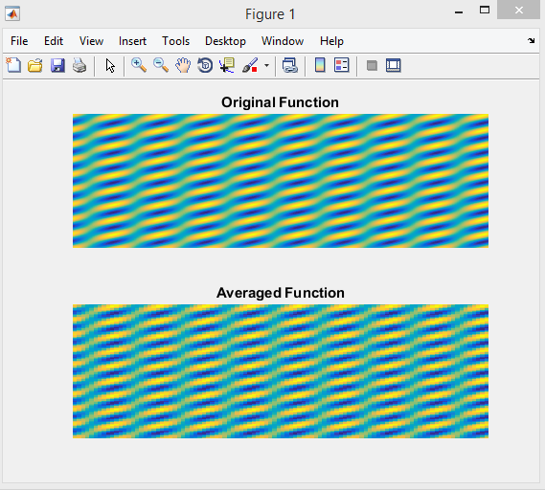
Example: Block Processing Images
Evaluate function at grid points
Reevaluate function over larger blocks
using averaging
Compare the results
Notes:
בדוגמא הבאה ניקח קוד שמישהו כתב, נחקור ונשפר את ביצועי הקוד שלב אחר שלב.
הפונקציה שנעבוד איתה יוצרת רשת של נקודות ומחשבת ערך של פונקציה לכל נקודה. לאחר מכן היא מבצעת את אותו חישוב עבור בלוקים של נקודות ע"י ממוצע של כל הנקודות בבלוק.
את שתי התוצאות שהתקבלו היא מציגה יחד על גבי המסך כפי שניתן לראות בשיקופית.
נעבור למטלב ונבחן את הקוד.
לעבור לMATLAB
SCRIPT:
MATLAB stands for Matrix Laboratory so we first want to show you an example that allows you to take full advantage of the speed of matrix and vector operations. I will be approaching the examples as if I received a new code from a coworker and i will use the example as a vehicle to walk you through the process of how I analyize and speed up the code’s performance.
In this first simple example, we will be evaluating a function at grid points, averaging that function over large blocks and compare the results visually. So, let’s go on over to MATLAB to look at the original code.

Slide 19
Summary of Example
Used built-in timing functions
>> tic
>> toc
Used Code Analyzer to find suboptimal code
Preallocated arrays
Vectorized code
Notes:
נסכם את הדוגמא: ראינו כיצד ניתן למדוד זמן ריצה עם הפונקציות tic-toc , כיצד להשתמש בcode analyzer, וראינו את חשיבות הקצאת הזיכרון והוקטוריזציה.
כעת בואו נבין למה הקצאת הזיכרון עזרה לנו לשפר כל כך את זמן הריצה?
SCRIPT:
In this example, we used both vectorization and perallocation to see code improvement. M-Lint gave us some really easy low-hanging fruit that allowed us to dramatically improve our code by using preallocation. So, let’s explore why preallocation is really essentially for improving our MATLAB performance.

Slide 20
Effect of Not Preallocating Memory
Resizing Arrays is Expensive
>> x = 4
>> x(2) = 7
>> x(3) = 12
4
0x0000
0x0000
4
0x0000
0x0008
0x0008
0x0008
4
7
4
7
0x0010
0x0010
0x0010
0x0018
X(2) = 7
0x0018
X(3) = 12
4
7
12
0x0018
0x0020
0x0020
0x0020
0x0028
0x0028
0x0028
0x0030
0x0030
0x0030
0x0038
0x0038
0x0038
Notes:
בואו נראה מה קורה כאשר לא מבצעים הקצאת זיכרון:
נגדיר x=4, ומטלב ימצא מקום עבור x וישמור בזיכרון.
כעת נוסיף איבר נוסף למערך. אם מטלב לא מוצא מקום נוסף בזיכרון במקום בו כתבנו את x, מטלב יחפש מקום אחר כדי לשמור את המשתנה, מאחר ומטלב צריך מקטע זיכרון רציף על מנת לשמור מערכים. מטלב ישמור את המשתנה במקום החדש וימחק את המשתנה הקודם.
ככל שגודל המערך גדול יותר, מטלב יצטרך לבצע העתקה ארוכה יותר והתהליך יגזול יותר ויותר זמן.
אז הגדלת מערכים היא תהליך יקר, ונרצה להמנע ממנו כמה שיותר.
SCRIPT:
MATLAB needs contiguous memory to hold its arrays. Therefore, when you define a variable, it defines enough memory to hold just that variable. When the variable is changed to an array with more elements, MATLAB may not have surrounding memory large enough to hold that new array. Therefore, it must set aside new memory and copy the old array into this new memory location.
מטלב צריך זיכרון רציף על מנת לשמור מערכים. לכן כשאנחנו מגדירים משתנה, מטלב מגדיר זיכרון לשמור רק את המשתנה שהגדרנו. כאשר אנו משתנים את המשתנה למערך גדול יותר כלומר מוסיפים אלמנטים למערך, ייתכן כי למטלב לא יהיה מספיק מקום במקום בו הוא כתב את המשתנה כדי לשמור את המערך החדש. לכן, מטלב יחפש מקום אחר בזיכרון בו יהיה לו מספיק מקום לשמור את המערך החדש.

Slide 21
Benefit of Preallocation
Reduced Memory Operations
>> x = zeros(3,1)
>> x(1) = 4
>> x(2) = 7
>> x(3) = 12
4
0
0
4
7
12
0x0000
4
7
0
0
0
0
0x0000
0x0000
0x0000
0
0
0
0x0008
0x0008
0x0008
0x0008
0x0010
0x0010
0x0010
0x0010
0x0018
0x0018
0x0018
0x0018
0x0020
0x0020
0x0020
0x0020
0x0028
0x0028
0x0028
0x0028
0x0030
0x0030
0x0030
0x0030
0x0038
0x0038
0x0038
0x0038
Notes:
במקום להגדיל את המערך נבצע הקצאת זיכרון, כלומר נגדיר מערך ראשוני כלשהו, למשל ע"י הקצאת אפסים, בגודל של המערך שלנו, ומטלב ימצא מקום רציף בזיכרון כדי לשמור את המערך שלנו. כעת בכל אחת מפעולות ההשמה לאיברי המערך מטלב רק ניגש למקום המתאים בזיכרון ומחליף את הערך מבלי לבצע חיפוש אחר מקום אחר בזיכרון והעתקה אליו.
כלומר, נדרשות פחות פעולות גישה לזיכרון וכך אנחנו מרוויחים ומשפרים את ביצועי הקוד.
SCRIPT:
When you have preallocated your array (in other words set up an initial array of elements the same size as your final array) you do not to need to find new memory location and copy over the array every time you add another element.
This is based on the fact that MATLAB needs contiguous memory space to hold its arrays. This is a result of MATLAB’s underlying linear algebra techonologies. MATLAB uses Basic Linear Algebra subrountines (BLAS) and Linear Algebra Package (set of FORTRAN libraries) to do its linear algebra. These require contiguous segments of memory.

Slide 22
Speed and Memory Usage
Balance vectorization and memory usage
Use implicit expansion instead of functions such as repmat
Reduce size of arrays to smaller blocks for block processing
Consider using sparse matrices
Less Memory: Store only nonzero elements and their indices
Faster: Eliminate operations on zero elements
Notes:
ראינו קודם כי שימוש בוקטוריזציה משפר את הביצועים של הקוד כמעט תמיד.
עם זאת יש לקחת בחשבון את ההשפעה של וקטוריזציה על השימוש בזיכרון מאחר ואנו יוצרים למעשה מטריצות נוספות איתן נוכל לבצע וקטוריזציה, והן תופסות מקום בזיכרון.
כדי להמנע מיצירת מיותרת של מטריצות בזיכרון, כדאי להשתמש בimplicit expansion. מי שמשתמש בגרסת מטלב האחרונה 2016b ודאי יודע שהיכולת שכבר הייתה קיימת, scalar expansion שאפשרה לנו לחבר וקטור עם סקלר, הורחבה expanded וכעת אפשר אפילו לחבר מטריצה עם וקטור. נרחיב על implicit expansion עוד מעט.
(קליק) דרך נוספת לבצע וקטוריזציה מבלי להעמיס על הזיכרון, היא לבצע את הוקטוריזציה על בלוקים. כלומר להשתמש בלולאת for אבל לא לעבור על כל אלמנט במטריצה אלא לבצע פעולות על בלוקים מתוך המטריצה, כך שכל לולאה מבוצעת ע"י וקטוריזציה.
(קליק) דרך נוספת להמנע מבעיות זיכרון היא שימוש במטריצות .sparseאם יש לכם מטריצות שמכילות הרבה אפסים, מטריות sparse שומרות בזיכרון רק ערכים שונים מ0 יחד וכך נחסך ביצוע פעולות על איברים שערכם 0. בדרך זו גם אנו חוסכים בזיכרון וגם משפרים ביצועים. נרחיב על מטריצות sparse עוד מעט.

Slide 23

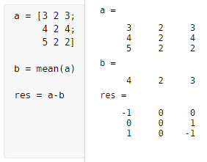
Implicit Expansion
Automatic expansion of element-wise operations
Replacing bsxfun function, or repmat expansion
No more Matrix dimensions must agree
Advantages:
Faster
Better memory usage
Improved readability of code
Notes:
ב2016b נוספה תמיכה בפעולה שמתמטית היא אמנם לא מוגדרת, אבל חוסכת מקום בזיכרון ומשפרת את זמן ריצה.
כעת אפשר לבצע פעולות כמו חיבור או חיסור של וקטור ומטריצה בלי לקבל שגיאה, ומטלב מרחיב באופן אוטומטי את המערכים כך שניתן יהיה לבצע את הפעולה. כמובן שהמערכים חייבים להתאים בגודל כך שהרחבה תאפשר פעולת איבר-איבר בין המערכים.
אנחנו מקבלים פה ביצועים טובים יותר מבחינת מהירות ושימוש בזיכרון ביחס לשימוש בbsxfun, וגם הקוד קריא וברור יותר.
נוכל לדוגמא להשתמש בזה בחישובים סטטיסטיים כמו לחסר ערך ממוצע מכל עמודה כפי שניתן לראות בשקף
bsx - Binary singleton expansion
Implicit Expansion: Perform element-wise operations and functions on arrays with automatic expansion of dimensions of length 1
Implicit expansion is a generalization of scalar expansion.
With scalar expansion, a scalar expands to be the same size as another array to facilitate element-wise operations. With implicit expansion, the element-wise operators and functions listed below can implicitly expand their inputs to be the same size, so long as the arrays have compatible sizes. Two arrays have compatible sizes if, for every dimension, the dimension sizes of the inputs are either the same or one of them is 1. See Compatible Array Sizes for Basic Operations for more information and examples.
For example, you can calculate the mean of each column in a matrix A, then subtract the vector of mean values from each column with A - mean(A).
Previously, this functionality was available via the bsxfun function. It is now recommended that you replace most uses of bsxfun with direct calls to the functions and operators that support implicit expansion:
Element-wise arithmetic operators — +, -, .*, .^, ./, .\
Relational operators — <, <=, >, >=, ==, ~=
Logical operators — &, |, xor
Bit-wise functions — bitand, bitor, bitxor
Elementary math functions — max, min, mod, rem, hypot, atan2, atan2d
Compared to using bsxfun, implicit expansion offers faster speed, better memory usage, and improved readability of code.

Slide 24
Implicit Expansion
Support for implicit expansion:
Element-wise arithmetic operators: + , - , .* , .^ , ./ , .\
Relational operators: <, <=, >, >=, ==, ~=
Logical operators: &, |, xor
Bit-wise functions: bitand, bitor, bitxor
Elementary math functions:
max, min, mod, rem, hypot, atan2, atan2d
Notes:
יש תמיכה של הרבה פונקציות ואופרטורים בפעולה בין מטריצה לוקטור כמו פעולות אריתמטיות, השוואה בין מערכים, ופעולות מתמטיות כמו min ו-max.
שימוש ב-implicit expansion הופך את העבודה ליעילה יותר ונוחה יותר
Implicit Expansion: Perform element-wise operations and functions on arrays with automatic expansion of dimensions of length 1
Implicit expansion is a generalization of scalar expansion.
With scalar expansion, a scalar expands to be the same size as another array to facilitate element-wise operations. With implicit expansion, the element-wise operators and functions listed below can implicitly expand their inputs to be the same size, so long as the arrays have compatible sizes. Two arrays have compatible sizes if, for every dimension, the dimension sizes of the inputs are either the same or one of them is 1. See Compatible Array Sizes for Basic Operations for more information and examples.
For example, you can calculate the mean of each column in a matrix A, then subtract the vector of mean values from each column with A - mean(A).
Previously, this functionality was available via the bsxfun function. It is now recommended that you replace most uses of bsxfun with direct calls to the functions and operators that support implicit expansion:
Element-wise arithmetic operators — +, -, .*, .^, ./, .\
Relational operators — <, <=, >, >=, ==, ~=
Logical operators — &, |, xor
Bit-wise functions — bitand, bitor, bitxor
Elementary math functions — max, min, mod, rem, hypot, atan2, atan2d (max([1 2 3; 4 5 6],[3;4]))
Compared to using bsxfun, implicit expansion offers faster speed, better memory usage, and improved readability of code.

Slide 25
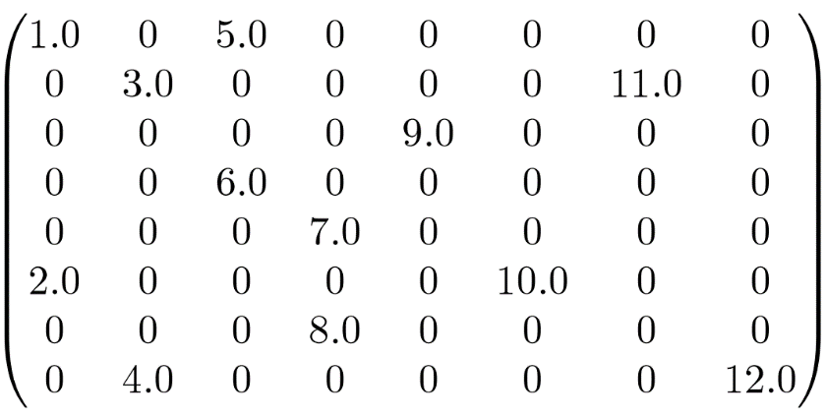
Sparse Matrices
Why use sparse?
Less Memory
Store only the nonzero elements of the matrix and their indices
Faster
Reduce computation time by eliminating operations on zero elements
When to use sparse?
< 1/2 dense (on 64-bit, double precision)
Notes:
נדבר מעט על מטריצות sparse. אלה הן מטריצות בהן שומרים רק את הערכים השונים מ0 ואת האינדקסים שלהם.
כפי שציינתי קודם, היתרונות בשימוש במטריצות אלה הם שימוש בפחות זיכרון ומהירות חישוב גבוהה יותר.
ההמלצה היא להשתמש במטריצות sparse אם יותר מחצי מערכי המטריצה הם אפסים במקרה של 64 ביט.
(במקרה של מטלב 32ביט - מספיק שיותר משליש מערכיה הם אפסים והשימוש בsparse הופך ליעיל)
תמיכה ביצירת קוד – אין תמיכה עבור מטריצות sparse, אבל יש תמיכה בעבודה על גבי gpu (2016b)
You can consider sparse arrays, which do not store all the elements, only the nonzero elements.
You can therefore store an array of effectively a very large number of elements.
Blog Post: Creating Sparse Finite Element Matrices
http://blogs.mathworks.com/loren/2007/03/01/creating-sparse-finite-element-matrices-in-matlab/
From doc:
The density of a matrix (nnz(X)/numel(X)) determines whether or not it is more efficient to store the matrix as sparse or full. The exact crossover point depends on the matrix class as well as the platform. For example, in 32-bit MATLAB®, a double sparse matrix with less than about 2/3 density will require less space than the same matrix in full storage. In 64-bit MATLAB, however, double matrices with less than half of their elements nonzero are more efficient to store as sparse matrices.

Slide 26
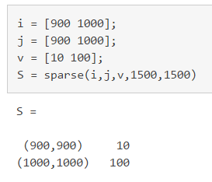
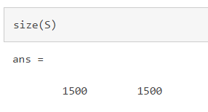
Using Sparse Matrices
Functions
That support sparse matrices
>> help sparfun
Creation
S = sparse(i,j,v,m,n)
A = spdiags(B,d,m,n)
Blog Post: Creating Sparse Finite Element Matrices
http://blogs.mathworks.com/loren/2007/03/01/creating-sparse-finite-element-matrices-in-matlab/
Notes:
נראה בקצרה כיצד להשתמש במטריצות sparse:
יש לנו סט שלם של פונקציות לעבודה עם מטריצות אלה, ניתן לקבל את הרשימה השלמה ע"י הקלדת help sparfun. בין הפונקציות נמצא פונקציות לביצוע חישובי מתתחום האלגברה הלינארית כמו מציאת ערכים עצמיים, או אלגוריתמים לסידור מחדש של המטריצה.
נוכל ליצור מטריצת sparse במספר דרכים, לדוגמא ע"י הגדרת כל הערכים ששונים מאפס ווהאינדקסים שלהם, יחד עם גודל המטריצה כפי שניתן לראות בשקף, או למשל ע"י הפונקציה spdiags היוצרת מטריצה ע"י שימוש בעמודות של מטריצה אחרת כאלכסונים של המטריצה החדשה לפי הגדרתנו.
אתם מוזמנים לקרוא קצת יותר על שימוש נכון בsparse בבלוג באתר של matheworks.
Blog Post: Creating Sparse Finite Element Matrices
http://blogs.mathworks.com/loren/2007/03/01/creating-sparse-finite-element-matrices-in-matlab/

Slide 27
Data Storage of MATLAB Arrays
0x0000
8
3
4
1
5
9
6
7
2
0x0008
0x0010
>> x = magic(3)
x =
8 1 6
3 5 7
4 9 2
0x0018
0x0020
Column-Major Memory Storage
0x0028
0x0030
0x0038
0x0040
0x0048
0x0050
Iterate over columns
Use columns first in nested loop
MATLAB functions work on columns by default:
>> sum(x) for columns
>> sum(x,2) for rows
0x0058
0x0060
0x0068
Notes:
בואו נראה איך מטלב שומר מערכים בזיכרון, ואיך נוכל להשתמש בזה כדי לשפר ביצועים.
אם יש לנו מערך x, אנחנו יודעים שמטלב יחפש מקום מספיק גדול לשמור את המערך בזיכרון, ויתחיל מהאיבר 8. מה יישמר אחריו בזיכרון- 3 או 1?
מטלב מבוסס על עמודות, ולכן ישמור את 3 וא ז את 4 ואז יעבור לעמודה הבאה.
למה זה שימושי?
- אם אנחנו לא מבצעים וקטוריזציה וכן עובדים עם לולאות –נבצע את האיטרציות על עמודות, ונקבל ביצועים טובים יותר.
- במקרה שאנחנו מבצעים לולאה גם על עמודות וגם על שורות כלומר לולאה מקוננת (nested for loop), למרות שכמובן עדיף להמנע ממצב כזה, נבצע את הלולאה על העמודות קודם.
- פונקציות מטלב בדרך כלל עובדות על עמודות, לדוגמא sum מבצעת סכום על גבי העמודות, אז כדאי להתאים את הקוד שלנו לעבודה יעילה עם הפונקציות האלה. אם נרצה לבצע את הפונקציה על שורות יש להכניס ארגומנט נוסף לפונקציה.
אופציה - להציג דמו אם יש מספיק זמן:
בואו נראה דוגמא במטלב : edit rowVsCol.m
יש לנו מטריצה x ואנחנו רוצים לאפס את כל האיברים הקטנים ממספר מסוים המוגדר בmyRef. אם נבצע את הפעולה בשתי לולאות – נקבל ביצועים טובים יותר כאשר מבצעים איטרציות לאורך העמודות.
SCRIPT:
MATLAB needs contiguous memory to hold its arrays. Therefore, when you define a variable, it defines enough memory to hold just that variable. When the variable is changed to an array with more elements, MATLAB may not have surrounding memory large enough to hold that new array. Therefore, it must set aside new memory and copy the old array into this new memory location.
See the June 2007 article in “The MathWorks News and Notes”: http://www.mathworks.com/company/newsletters/news_notes/june07/patterns.html

Slide 28
Use Only the Precision You Need
Numerical data types
Float: double and single precision (8 and 4 bytes)
Integer: signed and unsigned (1-4 bytes)
Floating point for math (e.g. linear algebra)
Integers where appropriate (e.g. images)
Notes:
טיפ נוסף לעבודה נכונה עם הזיכרון היא להשתמש בטיפוסי משתנה קטנים יותר. סוג המשתנה בו אתם יכולים להשתמש תלוי בפעולות אותן אתם רוצים לבצע.
עבור פעולות מתמטיות כמו אלגברה לינארית נבחר לעבוד עם משתנה מסוג float, ברמת דיוק של 8 או 4 בתים, כלומר double או single precision. אם אנחנו צריכים לבצע חישובים פשוטים והמידע המקורי שלנו נתון בintegers נוכל להשתמש בIntegers, כלומר ערכים שלמים.
One way to reduce the memory requirements further still is to use a smaller data type.
The data type you can use depends on your intended actions
If you intend to perform complicated math such as linear algebra, you have to use a floating-point data type such as doubles or singles.
Doubles which have the best precision require 8 bytes of storage per element.
Singles only requires 4 bytes, but there are some limitations on what you can do with singles, but most of MATLAB math is supported. Single precision arithmetic was introduced in R14.
If you just need to carry out simple arithmetic and the original data is integers you can use the new integer arithmetic in R14.
You can also consider sparse arrays, which do not store all the elements, only the nonzero elements
You can therefore store an array of effectively a very large number of elements, such as this example of 2 billion elements. You can try this too yourself.

Slide 29
Indexing into MATLAB Arrays
Subscripted indexing
1,1 | 1,2 | 1,3
2,1 | 2,2 | 2,3
3,1 | 3,2 | 3,3
Subscripted
Access elements by
rows and columns
Linear
Access elements with a single number
Logical
Access elements with logical operations or mask
ind2sub
sub2ind
1 | 4 | 7
2 | 5 | 8
3 | 6 | 9
Linear indexing
Notes:
אז ראינו איך מערכים נשמרים בזיכרון. מה קורה כאשר אנחנו רוצים לגשת לערך מסוים? האם יש משהו שאנחנו יכולים לעשות כדי לקבל ביצועים טובים יותר?
ישנן 3 דרכים לבצע Indexing:
Subscripted – שימוש בשורה ועמודה
Linear – שימוש במספר יחיד המחושב על ידי ספירת האיברים לאורך העמודות. זוהי דרך מהירה יותר מאשר Subscripted בגלל שמטלב מבוסס עמודות כפי שראינו קודם.
מטלב מציע פונקציות למעבר בין שני הסוגיםSubscripted ו-Linear הנקראות sub2ind ו-ind2sub
Logical – שימוש בlogical mask כדי לגשת לאיברים במערך העונים על תנאי מסוים.
לעבור לMATLAB אם יש זמן
נראה דוגמא במטלב המסבירה מה זה logical indexing ואיך זה יכול לעזור לנו.
נסביר בקצרה מה זה בכלל logical indexing. ניצור mask ונשתמש בו כדי לבחור את האיברים העונים על התנאי.
אפשר לעשות את זה גם בשורת קוד אחת.
כעת נראה דוגמא הבוחנת את הביצועים כאשר משתמשים בlogical indexing.
נגדיר 3 מטריצות בגודל 2000x2000, ונחפש ערכים הגדולים מmyRef, שהוא מיליון במקרה שלנו.
תחילה נעשה זאת עם nested for loop ונראה מהו זמן הריצה.
אפשרות נוספת היא שימוש בפונקציה find, והרבה משתמשי מטלב לפעמים מתלבטים לגבי השימוש בfind לעומת logical indexing. הפונקציהfind מוצאת את האינדקסים של האיברים במערך המקיימים תנאי מסוים. אלה הם linear indexes ובאמצעותם נוכל לגשת לאיברים המתאימים במערך.
לאחר מכן נבצע את אותו הדבר באמצעות logical indexing, ונראה כי זמן הריצה התקצר עוד יותר.

Slide 30
Indexing - Summary
Indexing:
Linear Indexing is faster than Subscripted Indexing
Conditional Indexing:
Logical indexing
find function
Nested for loop
Fast
Slow
Notes:
אז ראינו שהאופן בו אנחנו ניגשים למשתנים שלנו יכול להשפיע על הביצועים – נסכם את המסקנות:
Linear indexing מהיר יותר מאשר Subscripted Indexing
Logical indexing מהיר יותר משימוש בפונקצית find, וזו מהירה יותר משימוש בלולאה

Slide 31
MATLAB Underlying Technologies
Commercial libraries
BLAS: Basic Linear Algebra Subroutines (multithreaded)
LAPACK: Linear Algebra Package
etc.
BLAS and LAPACK
require contiguous arrays
Notes:
אז למה כל כך טוב בעבודה עם מטריצות?? למה וקטוריזציה והקצאת זיכרון משפרות ביצועים? למה נדרש זיכרון רציף לשמירת מערכים בזיכרון?
התשובה לכל השאלות ההלו היא שמטלב משתמש מאחורי הקלעים בספריות blas ו-lapack, והן דורשות שימוש בזיכרון רציף. היתרון הוא אופטימיזציה לקוד, והמרתו לקוד multithreaded.
LAPACK (Linear Algebra PACKage)
BLAS (Basic Linear Algebra Subprograms)
MATLAB Execution Engine: Run programs faster with redesigned architecture
The new MATLAB execution engine includes performance improvements to function calls, object-oriented operations, and many other MATLAB operations.
These performance improvements result in significantly faster execution of many MATLAB programs with an average speed-up of 40% among 76 performance-sensitive applications from users. Of these tested applications, 13 ran at least twice as fast and only 1 slowed down by more than 10%.
The new execution engine uses just-in-time compilation of all MATLAB code which makes performance more uniform and predictable. The new engine offers improved quality and provides a platform for future performance optimizations and language enhancements.

Slide 32
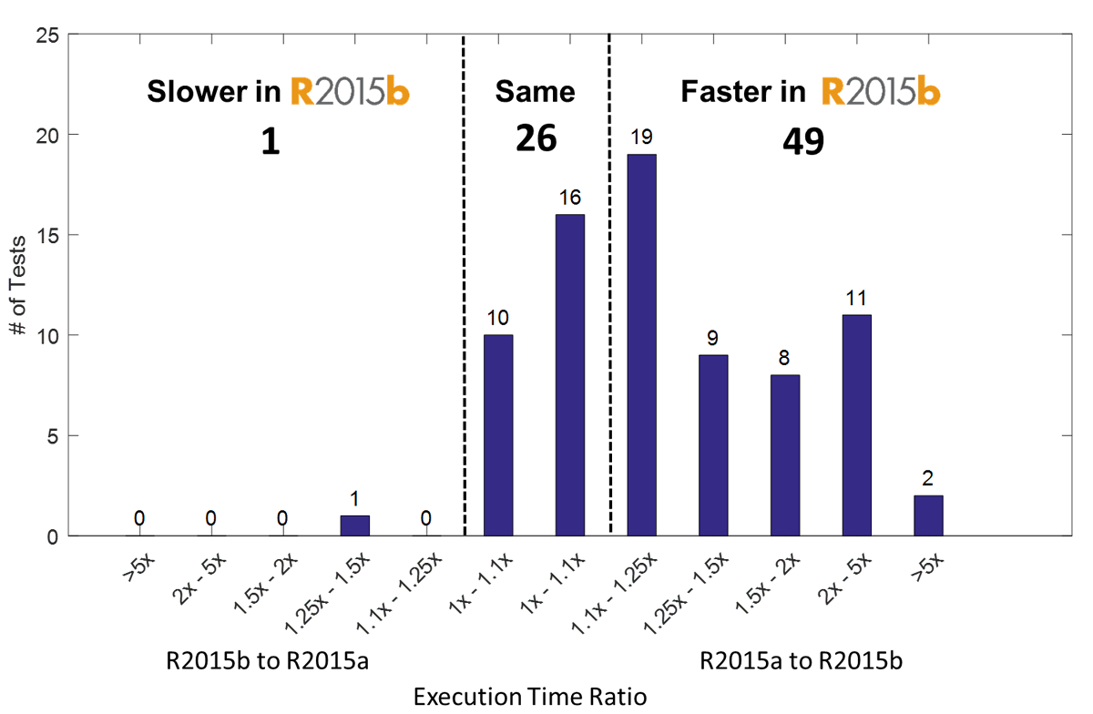
MATLAB Underlying Technologies
JIT(Just-in-time) compilation:
Redesigned in 2015b:
- Function calls
- Object-oriented features
- Element-wise math operations
Continually improving – 2016b:
- Tight loops execution
- Objects construction​​​
Notes:
מה לגבי פעולות אחרות שאינן עוברות אופטימיזציה על ידי הספריות הללו? למשל לולאות for?
למטלב יש מנוע compiler JIT שמשפר את ביצועי הקוד שלנו מאחורי הקלעים, כמו למשל הרצת לולאות בקוד multithread כדי לשפר את מהירות הריצה.
מנוע הJIT מתעדכן ומשתפר כל הזמן, ובגרסא 2015b עבר שינוי מהותי ששיפר את הביצועים בקריאה לפונקציות – פחות Overhead, בעבודה עם אובייקטים ופעולות element-wise מתמטיות.
76 אפילקציות רגישות לביצועים נבדקו לפני ואחרי ורובן הראו שיפור משמעותי בגרסת 2015b.
JIT ממשיך ומשתפר כל הזמן, גם בגרסא האחרונה הוכנסו מספר שיפורים בעבודה עם לולאות ואובייקטים.
ולמעשה מה שיפה פה הוא שאותו קוד בדיוק רץ יותר מהר לאחר שיפורי הJIT מבלי שנצטרך לעשות שום דבר.
*הערות – לא להקריא:*
אפליקציה אחת בצד שמאל - נפגע בכ10 אחוזים אבל התוצאה הייתה שיפור הדיוק בחישובים.
בממוצע 30 אחוז שיפור בעקבות השיפורים בJIT, יש כאלה שיותר ויש כאלה שפחות.
למעשה כל מי שלא משתמש סתם בכפל מטריצות רגיל, משתמש בפונקציות, לולאות ואובייקטים –ירוויח משיפורים אלה.
https://www.mathworks.com/products/matlab/matlab-execution-engine.html
2016b:
-Execution Engine: Execute tight loops with scalar math faster​​
Performance is improved for MATLAB code that is dominated by tight loops, straightforward indexing, and simple math.
-Execution Engine: Construct objects faster​​​
Performance is improved for creating simple objects in MATLAB. Improvements apply to MATLAB and MathWorks Toolbox objects (for example, datetime, inputParser) and user-authored objects. For more information, see Object Constructors: Construct objects faster with certain constraints.
2015b:
MATLAB Execution Engine: Run programs faster with redesigned architecture
The new MATLAB execution engine includes performance improvements to function calls, object-oriented operations, and many other MATLAB operations.
These performance improvements result in significantly faster execution of many MATLAB programs with an average speed-up of 40% among 76 performance-sensitive applications from users. Of these tested applications, 13 ran at least twice as fast and only 1 slowed down by more than 10%.
The new execution engine uses just-in-time compilation of all MATLAB code which makes performance more uniform and predictable. The new engine offers improved quality and provides a platform for future performance optimizations and language enhancements.
Image:
Axis labels in the figure indicate the ratio of execution times in R2015a and R2015b for applications running on Windows PCs. The best of three runs was used to determine the execution time, excluding an initial warm up run. Anyclear all statements were removed to ensure code was not cleared between runs

Slide 33
Code Performance
Power of vector & matrix operations
Example: Block Processing Images
Addressing bottlenecks
Example: Fitting Data
Notes:
כעת עולה השאלה איפה להשקיע את המאמצים? נניח שיש לנו קוד ארוך של כמה אלפי שורות, איפה כדאי לנו להשקיע ולאמץ את הטכנקיות לשיפור זמן הריצה?
עלינו למדוד ביצועים ולאתר את צוארי הבקבוק בקוד, האזורים שמאטים ומורידים את ביצועי הקוד. נראה איך לעשות את זה באמצעות הmatlab profiler.

Slide 34
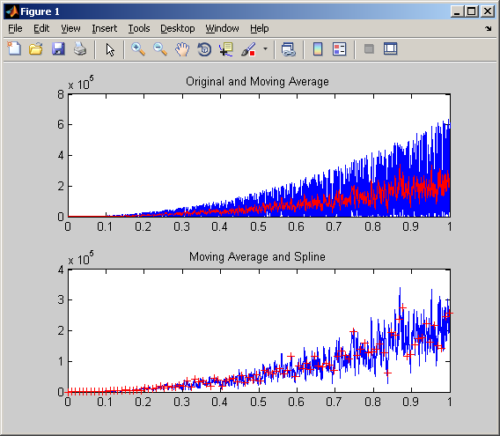
Example: Fitting Data
Load data from multiple files
Extract a specific test
Fit a spline to the data
Write results to Microsoft Excel
Notes:
נראה דוגמא קוד שלצורך העניין קיבלנו ממישהו אחר על מנת לשפר את ביצועי הקוד.
בדוגמא אנחנו טוענים מידע מ10 קבצי טקסט, שכל קובץ טקסט מכיל תוצאות מבחנים של 100 מודלים . מעניין אותנו רק מודל אחד מכל קובץ.
נרצה לטעון את התוצאות של המבחן הספציפי הזה, לסנן את המידע ולהתאים לו מודל spline .
לאחר מכן, נרצה לייצא את המידע של הspline אל קובץ excel.
נעבור אל מטלב ונראה איזה קוד יש לנו הפעם.
Script:
In this second example, we will be examining a code that loads in data, does some averaging and fitting to the data.
In particular, it reads data from text files, each containing test results as a function of time from 100 different models. It extracts data for one model (desiredModel) from all text files. It then fits the data with a spline and evalulates spine at an equally distributed number of points (splinePoints).
When finished, it writes spline results to Excel file
These results could correspond to any number of physical quantities whether it be Voltage or concentration of sodium. The purpose of this demo is really to illustrate how we can discover your computational budget, how much time is spend running different parts of your code, therefore allowing you to focus your time wisely on the bottlenecks of your code.

Slide 35
Summary of Example
Used profiler to analyze code
Targeted significant bottlenecks
Reduced file I/O
Reused figure
Notes:
אם נסכם את הדוגמא – השתמשנו בprofiler כדי לנתח את ביצועי הקוד שלנו ולמצוא אזורים משמעותיים מבחינת זמן ריצה בהם כדאי לנו להשקיע כדי לשפר את מהירות הריצה של הקוד.
צמצמנו את פעולות ה-input/ouput, ופעולה גרפית של חלונות חדשים.

Slide 36
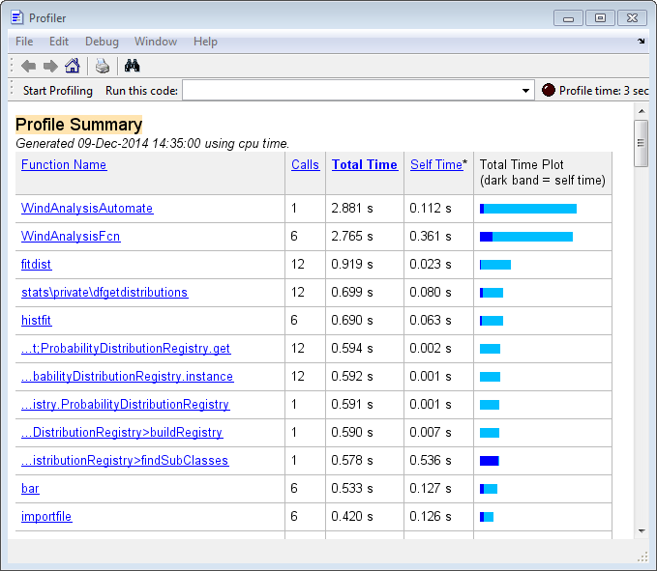
Measuring Code Performance
tic and toc
For timing for smaller portions of code and scripts
Measures performance using a stopwatch timer
timeit
For timing a function
Measures the function multiple times and computes the median
Profiler
For identifying specific performance bottlenecks in code
Measures relative execution time
Notes:
כפי שראינו, יש לנו מספר דרכים למדוד את ביצועי הקוד.
את tic-toc הכרנו בדוגמא הראשונה וראינו שהיא מאפשרת למדוד זמן ריצה ע"י סטופר המתזמן את משך הריצה, ומציגה את הזמן על המסך.
דרך נוספת למדוד ביצועים - פונקצית timeit המאפשרת למדוד זמן של פונקצליות על ידיד הרצה של הפונקציה מספר פעמים וחישוב החציון.
את הprofiler כבר הכרנו וראינו כיצד ניתן להשתמש בו כדי למצוא צוארי בקבוק בקוד.
הprofiler מודד רק זמן cpu , בניגוד לשתי הפונקציות הקודמות.
Lastly, you want your code to not only be high quality and robust – but also to perform as well as possible. There are several ways to test your code performance in MATLAB. Tic and toc are commands directly inserted into your ML Code to measure the performance of snippets of your code. Timeit is a function which takes as input a function. It runs the function multiple times and computes the median run time. This is very useful when timing functions that have short run times or run times that vary greatly from run to run. Lastly, the profiler is used to identify specific performance bottle necks in your code. Let’s see that in a bit more detail (Profiler Demo here)

Slide 37
Interpreting Profiler Results
Focus on top bottleneck
Total number of function calls
Time per function call
Functions
All function calls have overhead
Find the right function – performance may vary
Search MATLAB functions (e.g. textscan or dlmread)
Many shipping functions have viewable source code
(edit function_name)
Write a custom function (dedicated functions may be faster)
Notes:
כפי שראינו בדוגמא, כדאי להסתכל בתוצאות המתקבלות מהprofiler על השורות הראשונות – פונקציות עם זמני הריצה ארוכים. יש גם לשים לב למספר הקריאות לפונקציה, מאחר ולכל קריאה לפונקציה יש Overhead.
מה לגבי פונקציות מטלב מובנות?
-נשים לב שיש למצוא את הפונקציה המתאימה למה שרוצים לבצע.
למשל ראינו בדוגמא את textscan, אבל יש גם פונקציה שנקראת dlmread ויכולה לשמש אותנו לקריאת הקבצים שראינו בדוגמא באופן קצת שונה עם Inputs ו-outputs שונים.
לפונקציות שונות יהיו ביצועים שונים עבור קלטים שונים - אז איך לבחור את הפונקציה המתאימה?
זה לא כזה קל כי יש הרבה דרכים לעבוד עם כל פונקצית מטלב והרבה גמישות, אבל ההמלצה שלי היא לקרוא את הdoc לגבי הפונקציות ולמצוא את הפיתרון שהכי מתאים לכם.
- בנוסף לdoc, ניתן לראות את הקוד של הרבה פונקציות מטלב ע"י כתיבת edit ושם הפונקציה , ולפעמים אפשר מתוך זה לקבל רעיונות ולכתוב פונקציות משלכם שיבצעו ספציפית רק את מה שאתם רוצים ולהוריד את הoverhead של שאר הקוד והoutputs של הפונקציה.

Slide 38
Code Performance -Summary
Techniques for addressing performance:
Vectorization
Preallocation
Sparse matrices
Subscripted vs. linear vs. logical
Techniques for addressing bottlenecks:
Measuring tools
Reduce File I/O
Reduce displaying outputs
Notes:
נסכם את החלק האחרון - ראינו שניתן לשיפור ביצועים ע"י טכניקות כמו:
Vectorization, preallocatoin, spare matrices,
ועבודה נכונה עם Indexing .
פונקציות וראינו שניתן להעריך את ביצועי הקוד ולמצוא צוארי בקבוק בקוד ע"י פונקציות כמו tic-toc או timeit, באמצעות הprofiler, וראינו שפעולות I\O והצגת נתונים יכולות להוות צווארי בקבוק בקוד ולהאט את מהירות הריצה.

Slide 39
Outline
MATLAB: Idea-Based Development
Improving Code Quality
Improving Code Performance
Summary

Slide 40
Steps for Improving Performance
First focus on getting your code working
Get the latest MATLAB release
Then speed up the code within core MATLAB
Consider additional processing power
Notes:
בהמשך היום נראה כיצד לשפר ביצועים עם חומרה נוספת כמו ליבות נוספות או GPU.
חשוב לציין כי לפני שקופצים לעבוד עם חומרה נוספת, יש לוודא שהקוד עובד כמו שצריך, ולנסות להאיץ את הביצועים בסביבת מטלב בסיסית ללא חומרה נוספת, וכן רצוי לעבוד עם גרסא עדכנית של מטלב מאחר והביצועים משתפרים מגירסא לגירסא.
לאחר מכן, אם נעבור לעבוד עם חומרה נוספת, נקבל ביצועים טובים יותר מאחר והקוד כבר אופטימלי על גבי session טורי יחיד של מטלב.

Slide 41
Key Takeaways
Use MATLAB tools to create a readable and
robust code
Consider performance benefit of vector and matrix operations in MATLAB
Analyze your code for bottlenecks and address most critical items
Take advantage of additional computing resources
Notes:
נסכם על מה דיברנו עד כה:
ראינו כיצד לנצל כלים מובנים במטלב כמו Code Analyzer ופונקציות לטיפול בInputs ובשגיאות על מנת לקבל קוד איכותי יותר, קריא ורובסטי.
ראינו איך עבודה נכונה עם מטריצות ווקטורים וטכניקות כמו preallocation ו-vectorization יכולים לסייע לנו להאיץ את ביצועי הקוד שלנו.
ראינו איך ניתן להשתמש בprofiler כדי למצוא צווארי בקבוק וליישם את הטכניקות שלמדנו להאצת ביצועים באזורים הללו.
בהמשך נראה כיצד ניתן להשתמש בחומרה נוספת כמו GPU וליבות נוספות.

Slide 42
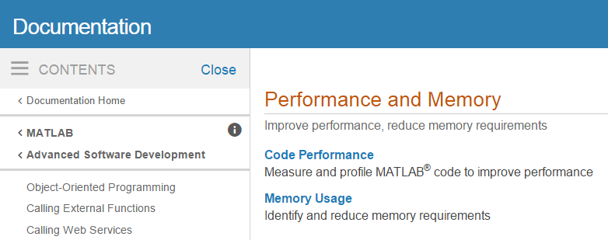
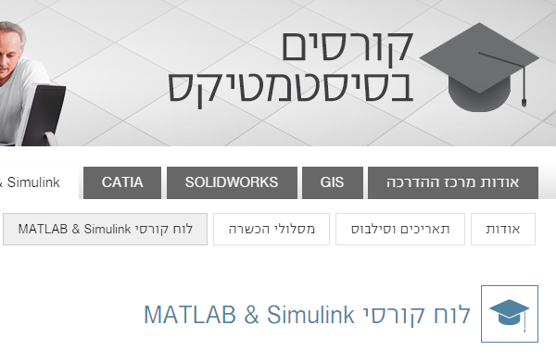
Other Performance Resources
MATLAB documentation
MATLAB → →
The Art of MATLAB, Loren Shure’s blog
blogs.mathworks.com/loren/
Systematics Courses
http://www.systematics.co.il/courses/mathworks/
Advanced Software Development
Performance and Memory
Notes:
למידע נוסף אתם מוזמנים להכנס לדוקיומנטציה לאזור ה-performance and memory,
להכנס לבלוג של לורן שור באתר של mathworks,
ולהגיע אל קורסים מקצועיים אצלנו בסיסטמטיקס

Slide 43
Questions?

Slide 44


More information
Web:
www.mathworks.com/discovery/matlab-gpu.html
MATLAB Central (~900 results):
http://www.mathworks.com/matlabcentral/
Blog: http://matlabisrael.blogspot.com/
LinkedIn Group:
MATLAB & Simulink users in Israel
Seminars:
http://www.systematics.co.il/products/mathworks/events/
Courses:
http://www.systematics.co.il/courses/mathworks/
Webinars:
http://www.mathworks.com/company/events/webinars/
Support & Sales: 03-7660111

Slide 45
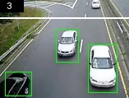
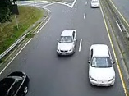
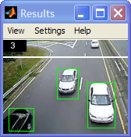
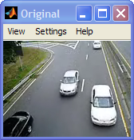
Stream processing
Batch processing…
Load the entire file and process it all at once
Memory
Source
Batch Processing
Algorithm
Load a frame and process it before moving on to the next frame
MATLAB
Memory
Stream
Source
Stream
Processing
Notes:
“frame” – doesn’t have to mean a video frame, could be a chunk (can use another example word here).

Slide 46
Minimizing memory usage – precision, selective loading and plotting, stream processing

Slide 47
How does MATLAB store data? Container overhead*
Data
Data
Data
Fieldname (64)
Cell Header (112)
Element Header (112)
d Header (112)
dcell Header (112)
dstruct Header (112)
d = [1 2]
dcell ={[1 2]}
dstruct.d = [1 2]
* Using values for 64-bit MATLAB
Notes:
Memory Used for Different Array Types:
Memory Overhead for Different Kinds of Arrays
>>d = [1 2]
>>dcell = {d}
>>dstruct.d = d
Look at whos Output
>>whos
Name Size Bytes Class Attributes
d 1x2 16 double
dcell 1x1 126 cell
dstruct 1x1 192 struct
Overhead:
For a MATLAB array, 112 bytes. (compare cell to regular)
For each field name in a structure, extra 64 bytes (namelengthmax)
whos doesn’t show memory for overall container

Slide 48
Reading in Part of a Dataset from Files
MAT file
Load and save part of a variable using the matfile
http://blogs.mathworks.com/loren/2011/10/14/new-mat-file-functionality-in-r2011b/
ASCII file
Selectively choose rows and columns using textscan
Pointer keeps track of location in file
Binary file
Read and write directly to/from file using memmapfile
Maps address space to file

Slide 49
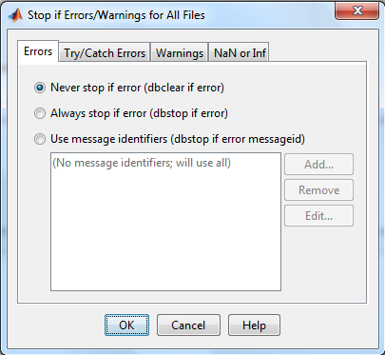
Debugging with MATLAB
Diagnose problems
Graphical user interface in Editor
Command line interface
Set standard, conditional, or error breakpoints
Step through a file and examine variable values
Notes:
Human’s aren’t perfect – and neither unfortunately is our code. You probably are going to run into some issues (or bugs) when you are writing your code or even when running someone else’s code. While you are working with your code, debugging helps you easily diagnose your problems. You can either access the MATLAB debugger either in the toolstrip or through a command line interface. (Debugger Example Here)

Slide 50
System Objects
Available from
DSP System Toolbox
Communications System Toolbox
Computer Vision System Toolbox
Phased Array System Toolbox
Image Acquisition Toolbox
A class of MATLAB objects that support streaming workflows
Simplifies data access for streaming applications
Manages flow of data from files or network
Handles data indexing and buffering
Contain algorithms to work with streaming data
Manages algorithm state
Available for Signal Processing, Communications, Video Processing, and Phased Array Applications
Notes:
advantage of not having to hol
you must be able to isolate initialization code, i.e., parameters that only need to be defined or calculated once, from the code that calculates new samples and updates state during every loop iteration.
d large amounts of data in memory. Use of streaming data also allows you to use simplified programs that use loops efficiently

Slide 51






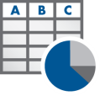
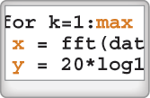




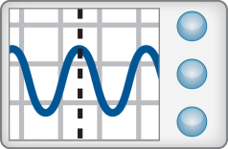

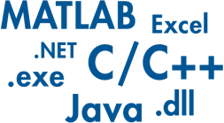
Technical Computing Workflow
Access
Explore & Discover
Share
Files
Data Analysis & Modeling
Reporting and Documentation
Software
Algorithm Development
Outputs for Design
Code & Applications
Application Development
Hardware
Deployment
Automate

Slide 52
Application Development Process
Research & Discovery
Test & Verification
Explore and evaluate ideas
Weigh alternatives, trade-offs
Discover
Prototype
Verify
Prototype to Production
Formalize design & testing
Optimize performance
Elaborate
Implement
Document
Production Deployment
Migrate design to production
Deploy / Integrate / Test
.NET
.dll
Web
C/C++
.exe
Java
DBMS

Slide 53
Challenges in Building Applications
Collaboration
Quality
Performance
Notes:
MATLAB is often used for solving engineering and scientific problems. As the size and complexity of your application increases, it becomes more challenging to manage your development process.
MATLAB provides advanced software development capabilities, including error handling, object-oriented programming (OOP), and unit testing.
This session will provide best practices and tips for developing complex applications with MATLAB, including:
Troubleshooting and debugging
Analyzing code complexity
Performance tuning
Unit testing
Versioning
Challenges in Building Applications: Collaboration, Quality, Performance

Slide 54




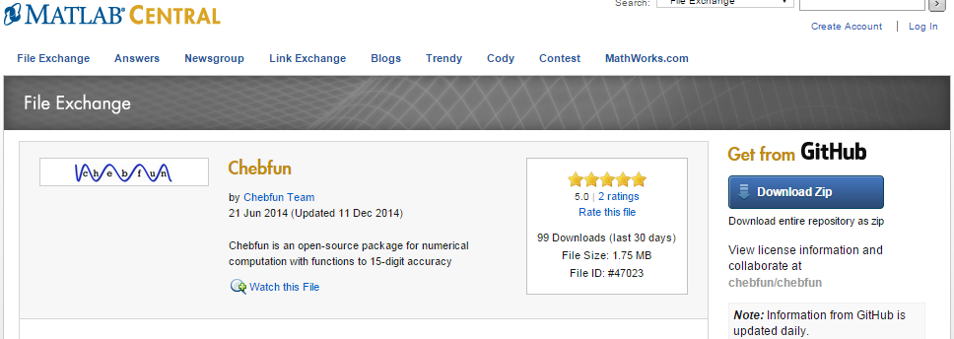
Summary – Managing & Sharing MATLAB Code
MATLAB files
Data
Documentation
Testing
MATLAB Authors
MATLAB End Users
Unit Testing
Report generation and publishing
.mltbx
Code Quality / Performance
Analysis
Complexity
Debugging
Profiling
Check-in / check-out
Revision control
Collaborate
Peer
GitHub
Source control
(Git, Subversion)

Slide 55
Range of Programming Techniques
value
variable
structure
Refine and improve code
Maintainable
Reusable/ more general
Robust
function
script
command line
Notes:
With MATLAB you have a choice of that type of programming technique to use. What is most appropriate depends on what you are trying to so. This is a list of programming techniques that you may use.
Command line (and point and click)
Working at the command line (or using point and click operations) are very flexible and give immediate results. They are appropriate for one person performing ad-hoc, one-off projects of problem solving. You can’t repeat or automate operations (other than via command history).
Scripts and simple variables
Scripts with data stored in simple variables are good at automating small tasks, the are convenient in they require to argument passing. Variables can be accessed anywhere. The fact that all data is in one space however can causes problem with scripts overwriting other variables. Its not clear what variables a script modifies. This gets worse the large and more scripts you have. These are often used as tests for other code
Functions
Functions clearly scope variables to their own workspace, avoiding confusion and clearly specifying what variables they modify. Adding the use of structure further helps to tidy the storage of data items and simplify argument lists. Sub functions allow functions to be modularized making it easier to make large functions. Also function handles, anonymous functions and nested function provide further control over variable scope and the ability to reference a function and pass it as an argument.
Functions however are not associate with an particular set of data they can be applied to. You can send any data to them and they need to carry out error checking. You can’t have function do different things for different data sets. There is one “names space”, all functions on the path are visible. They must have unique names. Sometimes you can manipulate the path for your own functions. Data set items stored in structures are visible to anyone cause problems when used by anyone other than the author
Classes and object oriented programming
Classes and object orient programming in MATLAB is a natural progression from the first three techniques, letting you develop code is more robust way, very useful when you need to work on larger and more complex problems, working with multiple authors over a longer period of time. Today we will show how it addresses all of the issues mentioned with the previous techniques.

Slide 56
Classes of Bottlenecks
File I/O
Disk is slow compared to RAM
When possible, use load and save commands
Displaying output
Creating new figures is expensive
Writing to command window is slow
Computationally intensive
Good programming
Integrate other languages or additional hardware
e.g. MEX, parallel computing, GPUs, etc.
Notes:
כאשר מדברים על סוגי צוארי בקבוק:
- ראינו שפעולות input-output הן יקרות כמו למשל xlswrite בדוגמא . אם יש לנו חלקי קוד גדולים שמייצרים ערכים קבועים, מומלץ לשמור אותם בקובץ mat ולבצע טעינה שלהם במקום ליצור אותם כל פעם מחדש.
- ראינו שהצגת output היא פעולה יקרה – יצירת פיגרים והדפסת ערכים לcommand line הם דברים שנרצה להמנע מהם. במהלך כתיבת הקוד זה יכול מאוד לעזור לנו להציג את הנתונים, אבל לאחר שסיימנו לפתח את האלגוריתם נעדיף להמנע מהפעולות הללו.
- לאחר שצמצמנו את שני סוגי צוארי הבקבוק הראשונים, ביצענו הקצאות זיכרון וצמצמנו פעולות I/O, נרצה לצמצם אזורים בקוד שהם כבדים מבחינה חישובית, ולוקחים הרבה זמן פשוט משום שהם מבצעים הרבה חישובים.
במצב הזה נוכל להשתמש בטכניקות לתכנות נכון שלמדנו היום, נוכל להשתמש בשפות אחרות ולבצע אינטגרציה למטלב או להשתמש בחומרה נוספת – נפרט על כך בהרצאות הבאות.
Computationally intensive- use good programming like using the benefit of vector and matrix operations

Slide 57
Acceleration using MEX (MATLAB Executable)
c = myFcn(a,b)
Call C or Fortran code directly from MATLAB
Integrate existing code using MEX API
Auto-generate C-based MEX files from MATLAB code using MATLAB Coder
Speed-up factor will vary
May see speedup for state-based for-loops
May not see a speedup when MATLAB code is
Using multithreaded computations
Using optimized libraries (BLAS, FFTW, etc.)
myFcn.c
void mexFunction(
int nlhs, mxArray *plhs[],
int nrhs, const mxArray *prhs[])
{
/* more C code ... */
}
Notes:
למטלב יש תשתית mex המאפשרת לקרוא לקוד c או fortran ישירות מהמטלב, וזה יכול לבצע אופטימיזציה של הקוד במקרים מסוימים בהם למשל קשה או בלתי ניתן לבצע וקטוריזציה .
יש לציין שזה לא תמיד ישפר ביצועים מאחר והרבה פונקציות מטלב כבר רצות באופן אופטימלי כמו למשל פונקציות fft, כך שיצירת mex לא תשפר את הביצועים.
באופן כללי, mex היא אפשרות שיכולה לשםפר ביצועים
Different algorithms will give you different speed up. You may see a speed up in cases where you have many for loops with lots of states and numerical computations. These are situations where vectorization is hard or not possible. If you can vectorize your code, then you may not see much speed up through compilation. Also in cases where you are using built-in functions that are optimized for PC execution in MATLAB such as FFTs, you won’t see a significant speed up in the compiled speed.
fftw enables you to optimize the speed of the MATLAB® FFT functions fft, ifft, fft2, ifft2, fftn, and ifftn. You can use fftw to set options for a tuning algorithm that experimentally determines the fastest algorithm for computing an FFT of a particular size and dimension at run time. MATLAB software records the optimal algorithm in an internal data base and uses it to compute FFTs of the same size throughout the current session. The tuning algorithm is part of the FFTW library that MATLAB software uses to compute FFTs.

